Slide 1

Konsultacje społeczne drugiej aktualizacji
Planów gospodarowania wodami – IIaPGW
Zestaw działań służących osiągnięciu celów środowiskowych
dla obszaru dorzecza Odry, region wodny Dolnej Odry i Przymorza Zachodniego z prezentacją założeń metodycznych ich tworzenia
Region wodny Dolnej Odry i Przymorza Zachodniego

Slide 2



Zestaw działań służących osiągnięciu celów środowiskowych
dla obszaru dorzecza Odry, region wodny Dolnej Odry i Przymorza Zachodniego
z prezentacją założeń metodycznych ich tworzenia
Sylwia Horska-Schwarz – CDM Smith Sp. z o.o.
Małgorzata Woźnicka – CDM Smith Sp. z o.o., PIG-PIB

Slide 3

Zestawy działań podstawowych i uzupełniających dla wszystkich jednolitych części wód powierzchniowych i jednolitych części wód podziemnych z uwzględnieniem sposobów osiągania ustanawianych celów środowiskowych – założenia metodyczne
Każdy zestaw działań zawiera działania „podstawowe” określone w art. 11 ust. 3 Ramowej Dyrektywy Wodnej, oraz, jeśli to uzasadnione, działania „uzupełniające”, przyjęte w celu osiągnięcia przez jcw celów środowiskowych.
Działania podstawowe określane są mianem wymogów minimalnych. Obejmują one zarówno wszystkie działania wymagane dla wdrożenia prawodawstwa UE dotyczącego ochrony wód wychodzącego poza zakres RDW, jak i działania niezbędne do realizacji celów wskazanych w samej RDW (art. 4; art. 7; art. 9; art.10), w tym precyzyjnie określone w art. 11 ust. 3. obowiązki i zakazy, które należy implementować do prawodawstwa krajowego.
Działania uzupełniające mają charakter otwarty – ich zadaniem jest wsparcie działań podstawowych w realizacji celów zasadniczych z art. 4 RDW, ustala się je dla jcw zagrożonych nieosiągnięciem ustalonych dla nich celów środowiskowych w zależności od ustalenia przyczyn zagrożenia.
Notes:
3

Slide 4

Zestawy działań dla jcw zostały opracowane w ramach analizy dostępnych materiałów oraz uzupełnione o dane pozyskane w procesie ankietyzacji. Podstawą zestawu działań dla jcw były działania ukierunkowane na ochronę, poprawę stanu wód i sprzyjające osiąganiu celów środowiskowych jcwp/jcwpd oraz obszarów chronionych. Działania uzupełniające wskazane zostały na podstawie oceny ryzyka nieosiągnięcia celów środowiskowych ustalonych dla jcwp i jcwpd.
W celu identyfikacji działań:
dokonano przeglądu wszystkich działań podstawowych i uzupełniających przewidzianych do realizacji
w okresie 2016-2021 (aPGW) wraz z analizą zasadności prolongacji tych działań w cyklu 2022-2027
dokonano przeglądu dokumentów planistycznych oraz strategicznych (w tym projektów dokumentów między innymi aPZRP, PPSS etc.) celem identyfikacji działań naprawczych i restytucyjnych służących poprawie stanu wód jcwp oraz dokonano weryfikacji działań w nich zawartych pod kątem możliwości redukcji presji oraz zgodności z celami RDW
dokonano szczegółowej analizy obowiązujących aktów prawnych tworząc katalog działań krajowych
dokonano analizy presji znaczących, w tym oddziaływań skumulowanych i ich wpływu na cele środowiskowe wyznaczone w opracowaniu Ustalenie celów środowiskowych (…)
uwzględniono:
ocenę ryzyka nieosiągnięcia celów środowiskowych jcw ustalonych dla jcwp i jcwpd (wyniki projektów: Analiza znaczących oddziaływań - jcwp (…) oraz Dalsza charakterystyka wód podziemnych (…) przy uwzględnieniu oceny stanu wód za rok 2019);
wymagania dla obszarów przyrodniczych;
wyniki monitoringu wód z 2019 r;
wyniki ankietyzacji.
Notes:
4

Slide 5

Katalogi działań
Działania podstawowe łącznie z działaniami uzupełniającymi stanowią podstawę budowy zestawów działań dla poszczególnych jcw.
Zestaw działań składa się z działań wskazanych na poziomie krajowym (ogólnokrajowy zakres realizacji działań zawartych w katalogu krajowym) oraz działań podstawowych i uzupełniających przypisanych do konkretnych jcw zagrożonych i niezagrożonych (działania zawarte zostały w katalogu działań jcw, uwzględniają cele środowiskowe dla obszarów chronionych).
Notes:
5

Slide 6
Katalog działań krajowych
Udział procentowy działań poszczególnych kategorii w katalogu działań na poziomie krajowym IIaPGW
Katalog działań krajowych stanowi zbiór możliwych do zrealizowania działań na poziomie krajowym, ukierunkowanych na osiągnięcie celów środowiskowych.
W katalogu znalazły się zarówno działania techniczne, jak i szereg działań wspomagających (nietechnicznych), bez których osiągnięcie celów środowiskowych byłoby niemożliwe. Katalog stanowią działania nowe, jak i prolongowane
z poprzedniego cyklu planistycznego (2016-2021).
W ramach 11 kategorii wskazano 169 działań krajowych:
112 działań (66,27%) stanowi działania podstawowe
57 działań (33,73%) to działania uzupełniające
97 działań (57,40%) to działania kontynuowane
72 działań to działania nowe (42,60%)
92,9% działań krajowych stanowią działania ciągłe.
Notes:
6

Slide 7
Katalogi działań poszczególnych kategorii wód
Kodowanie działań w katalogu jcw powierzchniowych
Dla poszczególnych kategorii wód (jcwp RW, jcwp RWr, jcwp LW, jcwp TW i CW, jcwpd) zostały przygotowane odrębne katalogi działań, uwzględniające specyfikę danej kategorii wód.
Katalogi dla wszystkich typów wód zbudowane zostały na bazie działań zebranych w grupy zdolnych do eliminacji lub przynajmniej zminimalizowania presji istotnych wskazanych w opracowaniu Analiza presji znaczących (…), bądź - w przypadku obszarów przeznaczonych do ochrony siedlisk lub gatunków, o których mowa w przepisach ustawy o ochronie przyrody, dla których utrzymanie lub poprawa stanu wód jest ważnym czynnikiem w ich ochronie - bezpośrednio nakierowanych na realizację celów środowiskowych.
W katalogach zastosowano kodowanie działań odwołujące się bezpośrednio do głównej presji na jaką dane działanie wpływa (jedno działanie może wpływać na eliminację lub redukcję więcej niż jednej presji znaczącej).
Kod IIaPGW | Objaśnienie | Przykład kodu IIaPGW dla jcwp RW
oznaczenie kategorii wód + C | presje skumulowane wód | RWC
oznaczenie kategorii wód + P | presje chemiczne i fizykochemiczne | RWP
oznaczenie kategorii wód + H | presje hydrologiczne | RWH
oznaczenie kategorii wód + HM | presje hydromorfologiczne | RWHM
Kodowanie działań w katalogu jcw podziemnych
Kod IIaPGW | Objaśnienie | Przykład kodu IIaPGW dla jcwpd
oznaczenie kategorii wód + I | presje ilościowe | GWI
oznaczenie kategorii wód + PA | presje chemiczne A (rolnictwo i gospodarka komunalna) | GWPA
oznaczenie kategorii wód + PB | presje chemiczne B (przemysł i urbanizacja) | GWPB
oznaczenie kategorii wód + IC | presje ilościowe i chemiczne | GWIC
oznaczenie kategorii wód + C | presje chemiczne | GWC
Notes:
7

Slide 8

Katalog działań jcwp rzeczne (RW)
Udział działań w poszczególnych kategoriach katalogu działań jcwp RW
Łącznie w katalogu jcwp RW zawarto 31 działań. 64,52% działań
w katalogu stanowią działania podstawowe a 35,48% uzupełniające.
Najwięcej działań przypisano do kategorii:
zapewnienie ciągłości biologicznej rzek i potoków (22,58% wszystkich działań w katalogu),
adaptacja do zmian klimatu (19,35% wszystkich działań
w katalogu),
poprawa warunków hydromorfologicznych rzek i potoków (12,9% wszystkich działań w katalogu).
Działania nakierowane na redukcję presji hydromorfologicznych stanowią 42% działań w katalogu, na redukcję presji skumulowanych oraz chemicznych i fizykochemicznych przypada po 26% działań, a hydrologicznych 6%.
Kod dziania IIaPGW | Rodzaj presji | Liczba działań | Liczba działań %
RWC | presje skumulowane wód | 8 | 26
RWP | presje chemiczne i fizykochemiczne | 8 | 26
RWH | presje hydrologiczne | 2 | 6
RWHM | presje hydromorfologiczne | 13 | 42
Razem |  | 31 | 100%
Notes:
8

Slide 9

Katalog działań jcwp zbiornikowe (RWr)
Udział działań w poszczególnych kategoriach katalogu działań jcwp RWr
Łącznie w katalogu jcwp RWr zawarto 15 działań. 40% działań
w katalogu RWr stanowią działania podstawowe i 60% uzupełniające.
Najwięcej działań przypisano do kategorii:
ograniczenie zanieczyszczeń rozproszonych z rolnictwa
i adaptacja do zmian klimatu (po 13,33% wszystkich działań
w katalogu),
zapewnienie ciągłości biologicznej rzek i potoków oraz gospodarka ściekowa (po 20,00% wszystkich działań
w katalogu).
Działania nakierowane na redukcję presji chemicznych
i fizykochemicznych stanowią 60% działań w katalogu, na redukcję presji hydromorfologicznych i skumulowanych przypada po 20%.
Kod dziania IIaPGW | Rodzaj presji | Liczba działań | Liczba działań %
RWrC | presje skumulowane wód | 3 | 20
RWrP | presje chemiczne i fizykochemiczne | 9 | 60
RWrH | presje hydrologiczne | 0 | 0
RWrHM | presje hydromorfologiczne | 3 | 20
Razem |  | 15 | 100%
Na obszarze regionu wodnego Dolnej Odry i Przymorza Zachodniego nie występują jcwp zbiornikowe.
Notes:
9

Slide 10
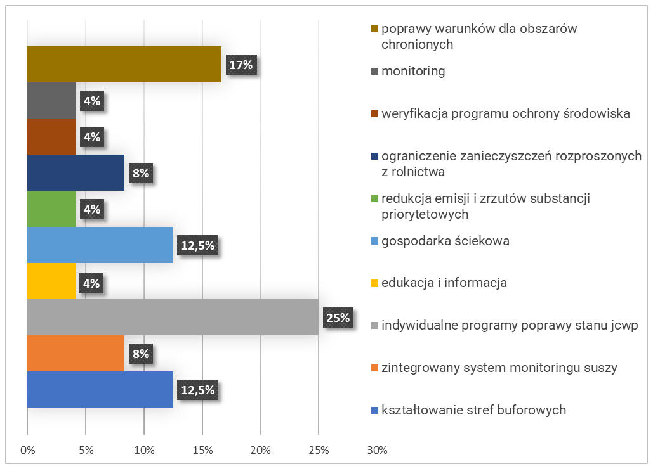
Katalog działań jcwp jeziorne (LW)
Udział działań w poszczególnych kategoriach katalogu działań jcwp LW
Łącznie w katalogu jcwp LW zawarto 24 działania. 37,5% działań
w katalogu LW stanowią działania podstawowe i 62,5% uzupełniające.
Najliczniejszą kategorią działań są:
indywidualne programy poprawy stanu jcwp (25,00% wszystkich działań w katalogu),
poprawa warunków dla obszarów chronionych (16,67%),
gospodarka ściekowa oraz kształtowanie stref buforowych (po 12,50%).
Działania nakierowane na redukcję presji skumulowanych stanowią 50% działań w katalogu, na redukcję presji chemicznych
i fizykochemicznych przypada 29 % działań, hydromorfologicznych 13%, hydrologicznych 8%.
Kod dziania IIaPGW | Rodzaj presji | Liczba działań | Liczba działań %
LWC | presje skumulowane wód | 12 | 50
LWP | presje chemiczne i fizykochemiczne | 7 | 29
LWH | presje hydrologiczne | 2 | 8
LWHM | presje hydromorfologiczne | 3 | 13
Razem |  | 24 | 100%
Notes:
10

Slide 11

Katalog działań jcwp przejściowych i przybrzeżnych (TW i CW)
Łącznie w katalogu jcwp TW i CW zawarto 16 działań. 18,75% działań
w katalogu stanowią działania podstawowe i 81,25 % uzupełniające.
Najliczniejszą kategorią działań są:
poprawa stanu elementów hydromorfologicznych i warunków siedliskowych strefy brzegowej (31,25% wszystkich działań
w katalogu),
gospodarka ściekowa (18,75%),
gospodarowanie wodami opadowymi oraz poprawa warunków dla obszarów chronionych (po 12,50% wszystkich działań w katalogu).
Działania nakierowane na redukcję presji chemicznych
i fizykochemicznych stanowią 44% wszystkich działań w katalogu, na redukcję presji hydromorfologicznych przypada 38 % działań, skumulowanych 19%.
Udział działań w poszczególnych kategoriach katalogu działań jcwp TW i CW
Kod dziania IIaPGW | Rodzaj presji | Liczba działań | Liczba działań %
TWCWC | presje skumulowane wód | 3 | 19
TWCWP | presje chemiczne i fizykochemiczne | 7 | 44
TWCWH | presje hydrologiczne | 0 | 0
TWCWHM | presje hydromorfologiczne | 6 | 38
Razem |  | 16 | 100%
Notes:
11

Slide 12

Katalog działań jcwpd (GW)
Łącznie w katalogu jcwpd (GW) zawarto 40 działań. 25% działań
w katalogu stanowią działania podstawowe i 75 % uzupełniające.
Najliczniejszą kategorią działań są:
gospodarka komunalna (41,46 % wszystkich działań w katalogu),
przemysł (17,07 % wszystkich działań w katalogu),
rolnictwo (9,76 % wszystkich działań w katalogu).
Działania nakierowane na redukcję presji ilościowych stanowią 55% wszystkich działań w katalogu. Na redukcję presji chemicznych przypada 15%, na presje związane z rolnictwem i gospodarką komunalną nakierowanych jest 8% działań, na presje przemysłowe
i urbanizacje 10%.
Udział działań w poszczególnych kategoriach katalogu działań jcwpd (GW)
Kod grupy IIaPGW | Rodzaj presji | Liczba działań | Liczba działań %
GWI | Presje ilościowe | 22 | 55
GWC | Presje chemiczne | 6 | 15
GWPA | Presje chemiczne A (rolnictwo i gospodarka komunalna) | 3 | 8
GWPB | Presje chemiczne B (przemysł i urbanizacja) | 4 | 10
GWIC | Presje ilościowe i chemiczne | 5 | 13
Razem |  | 40 | 100 %
Notes:
12

Slide 13
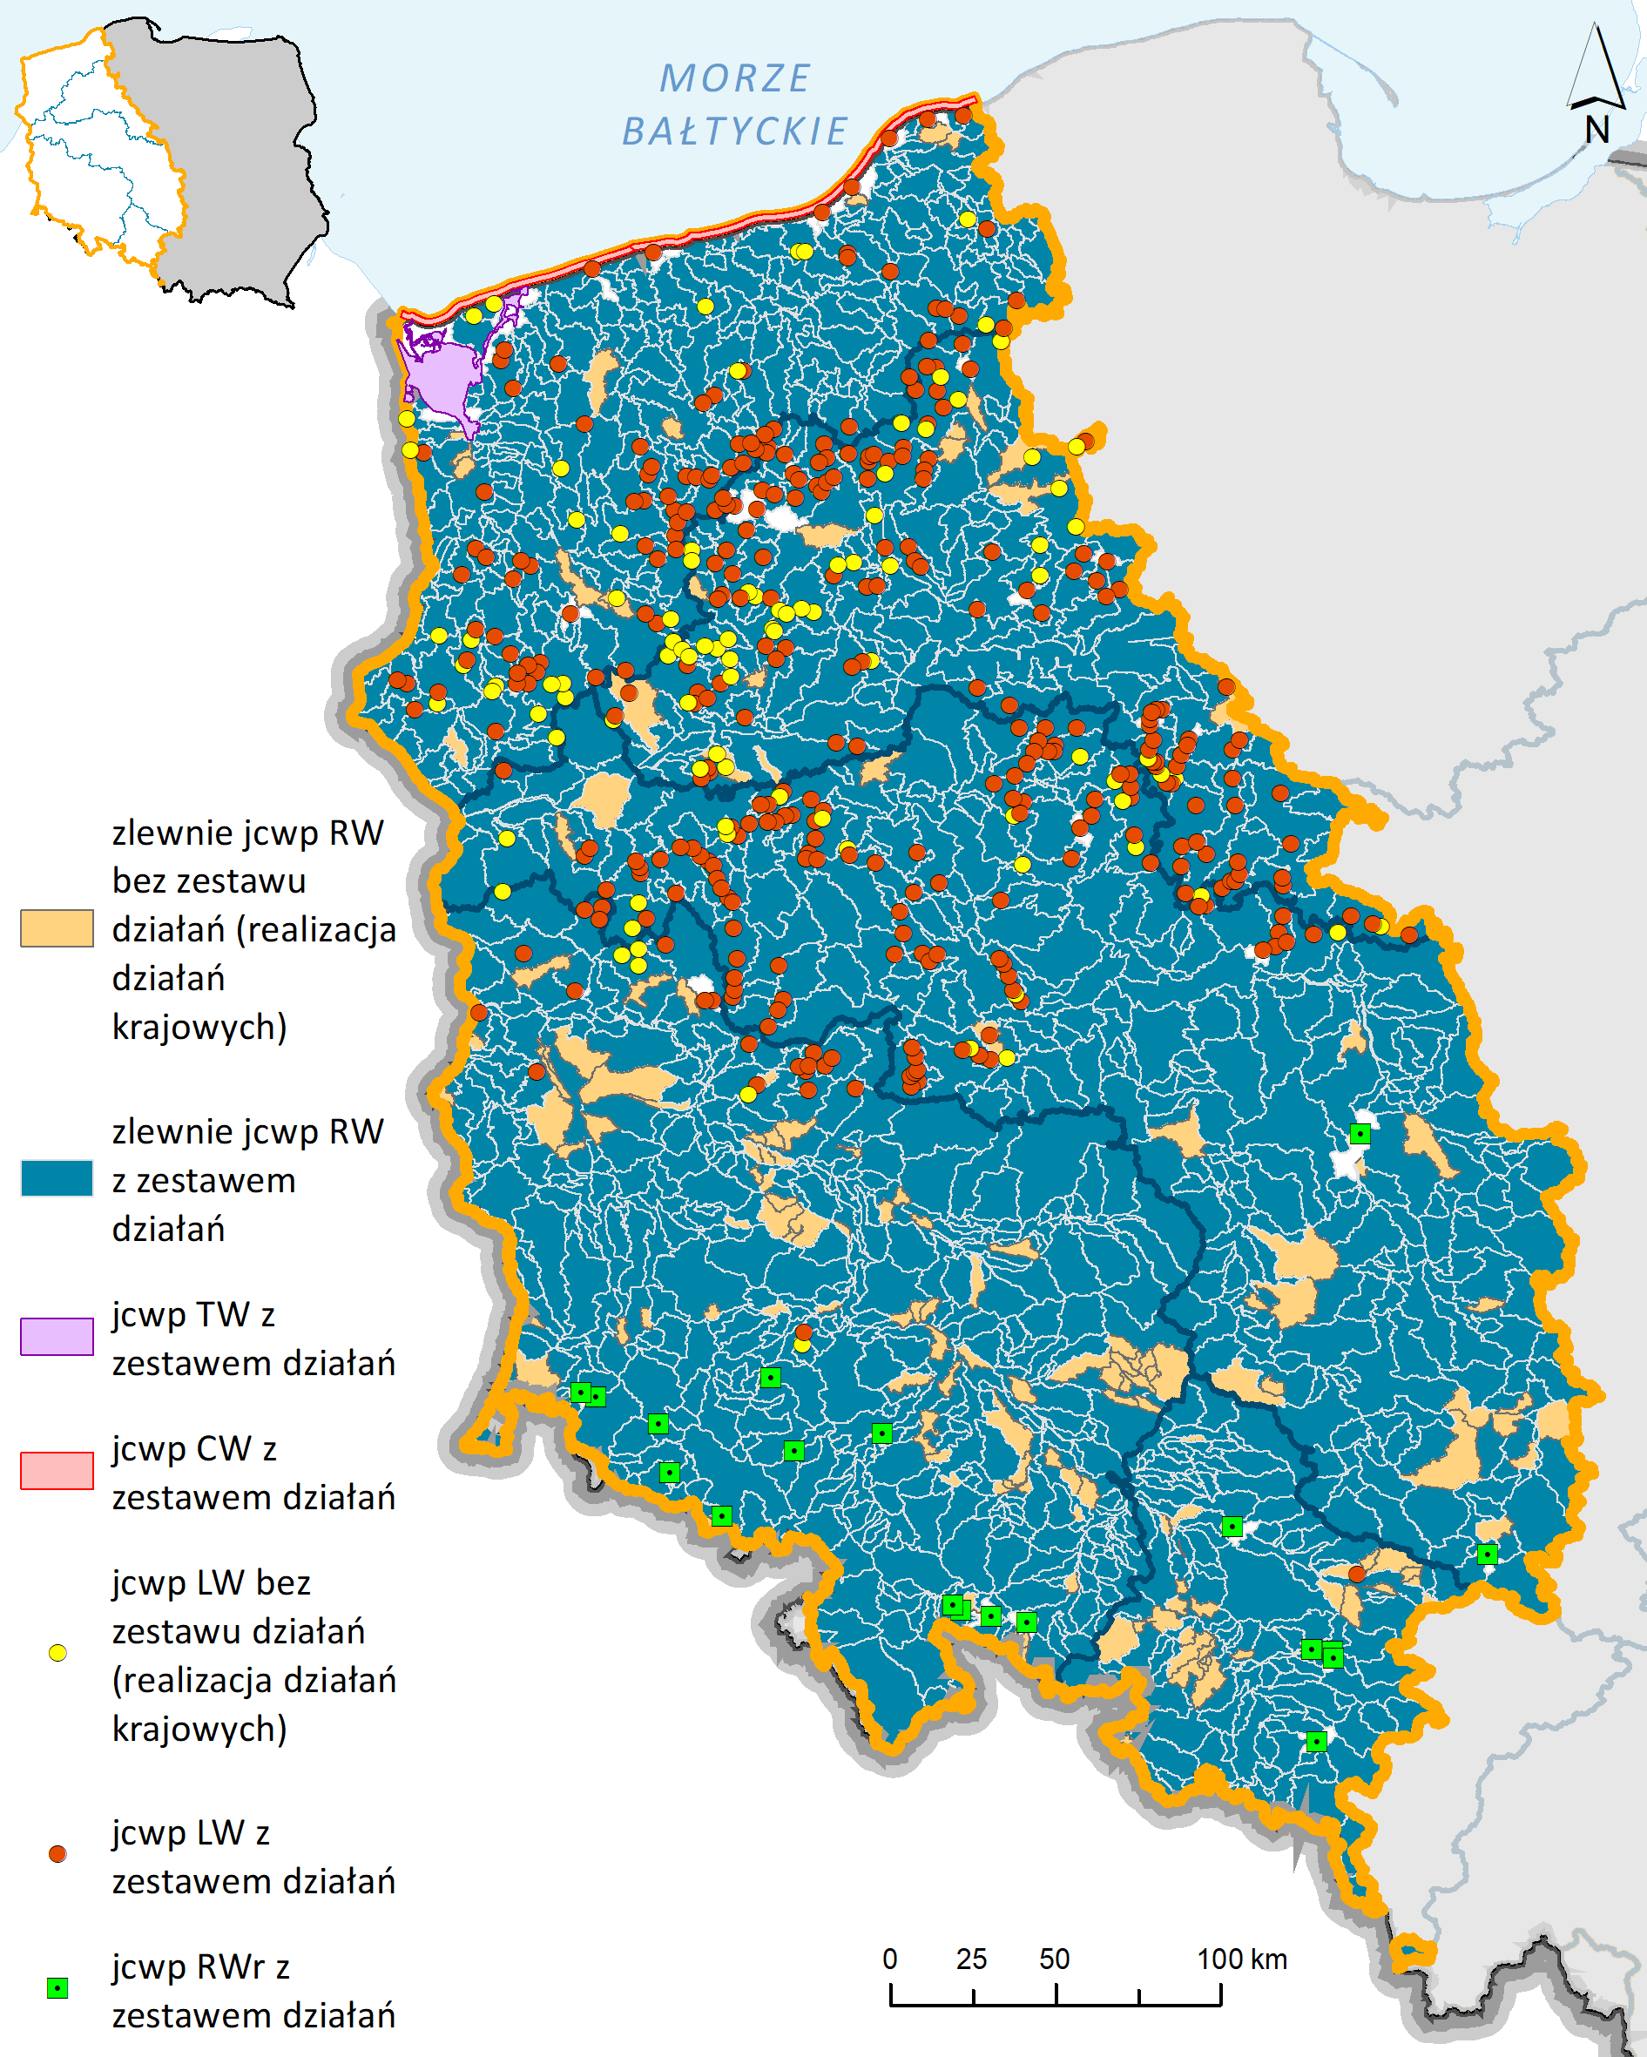
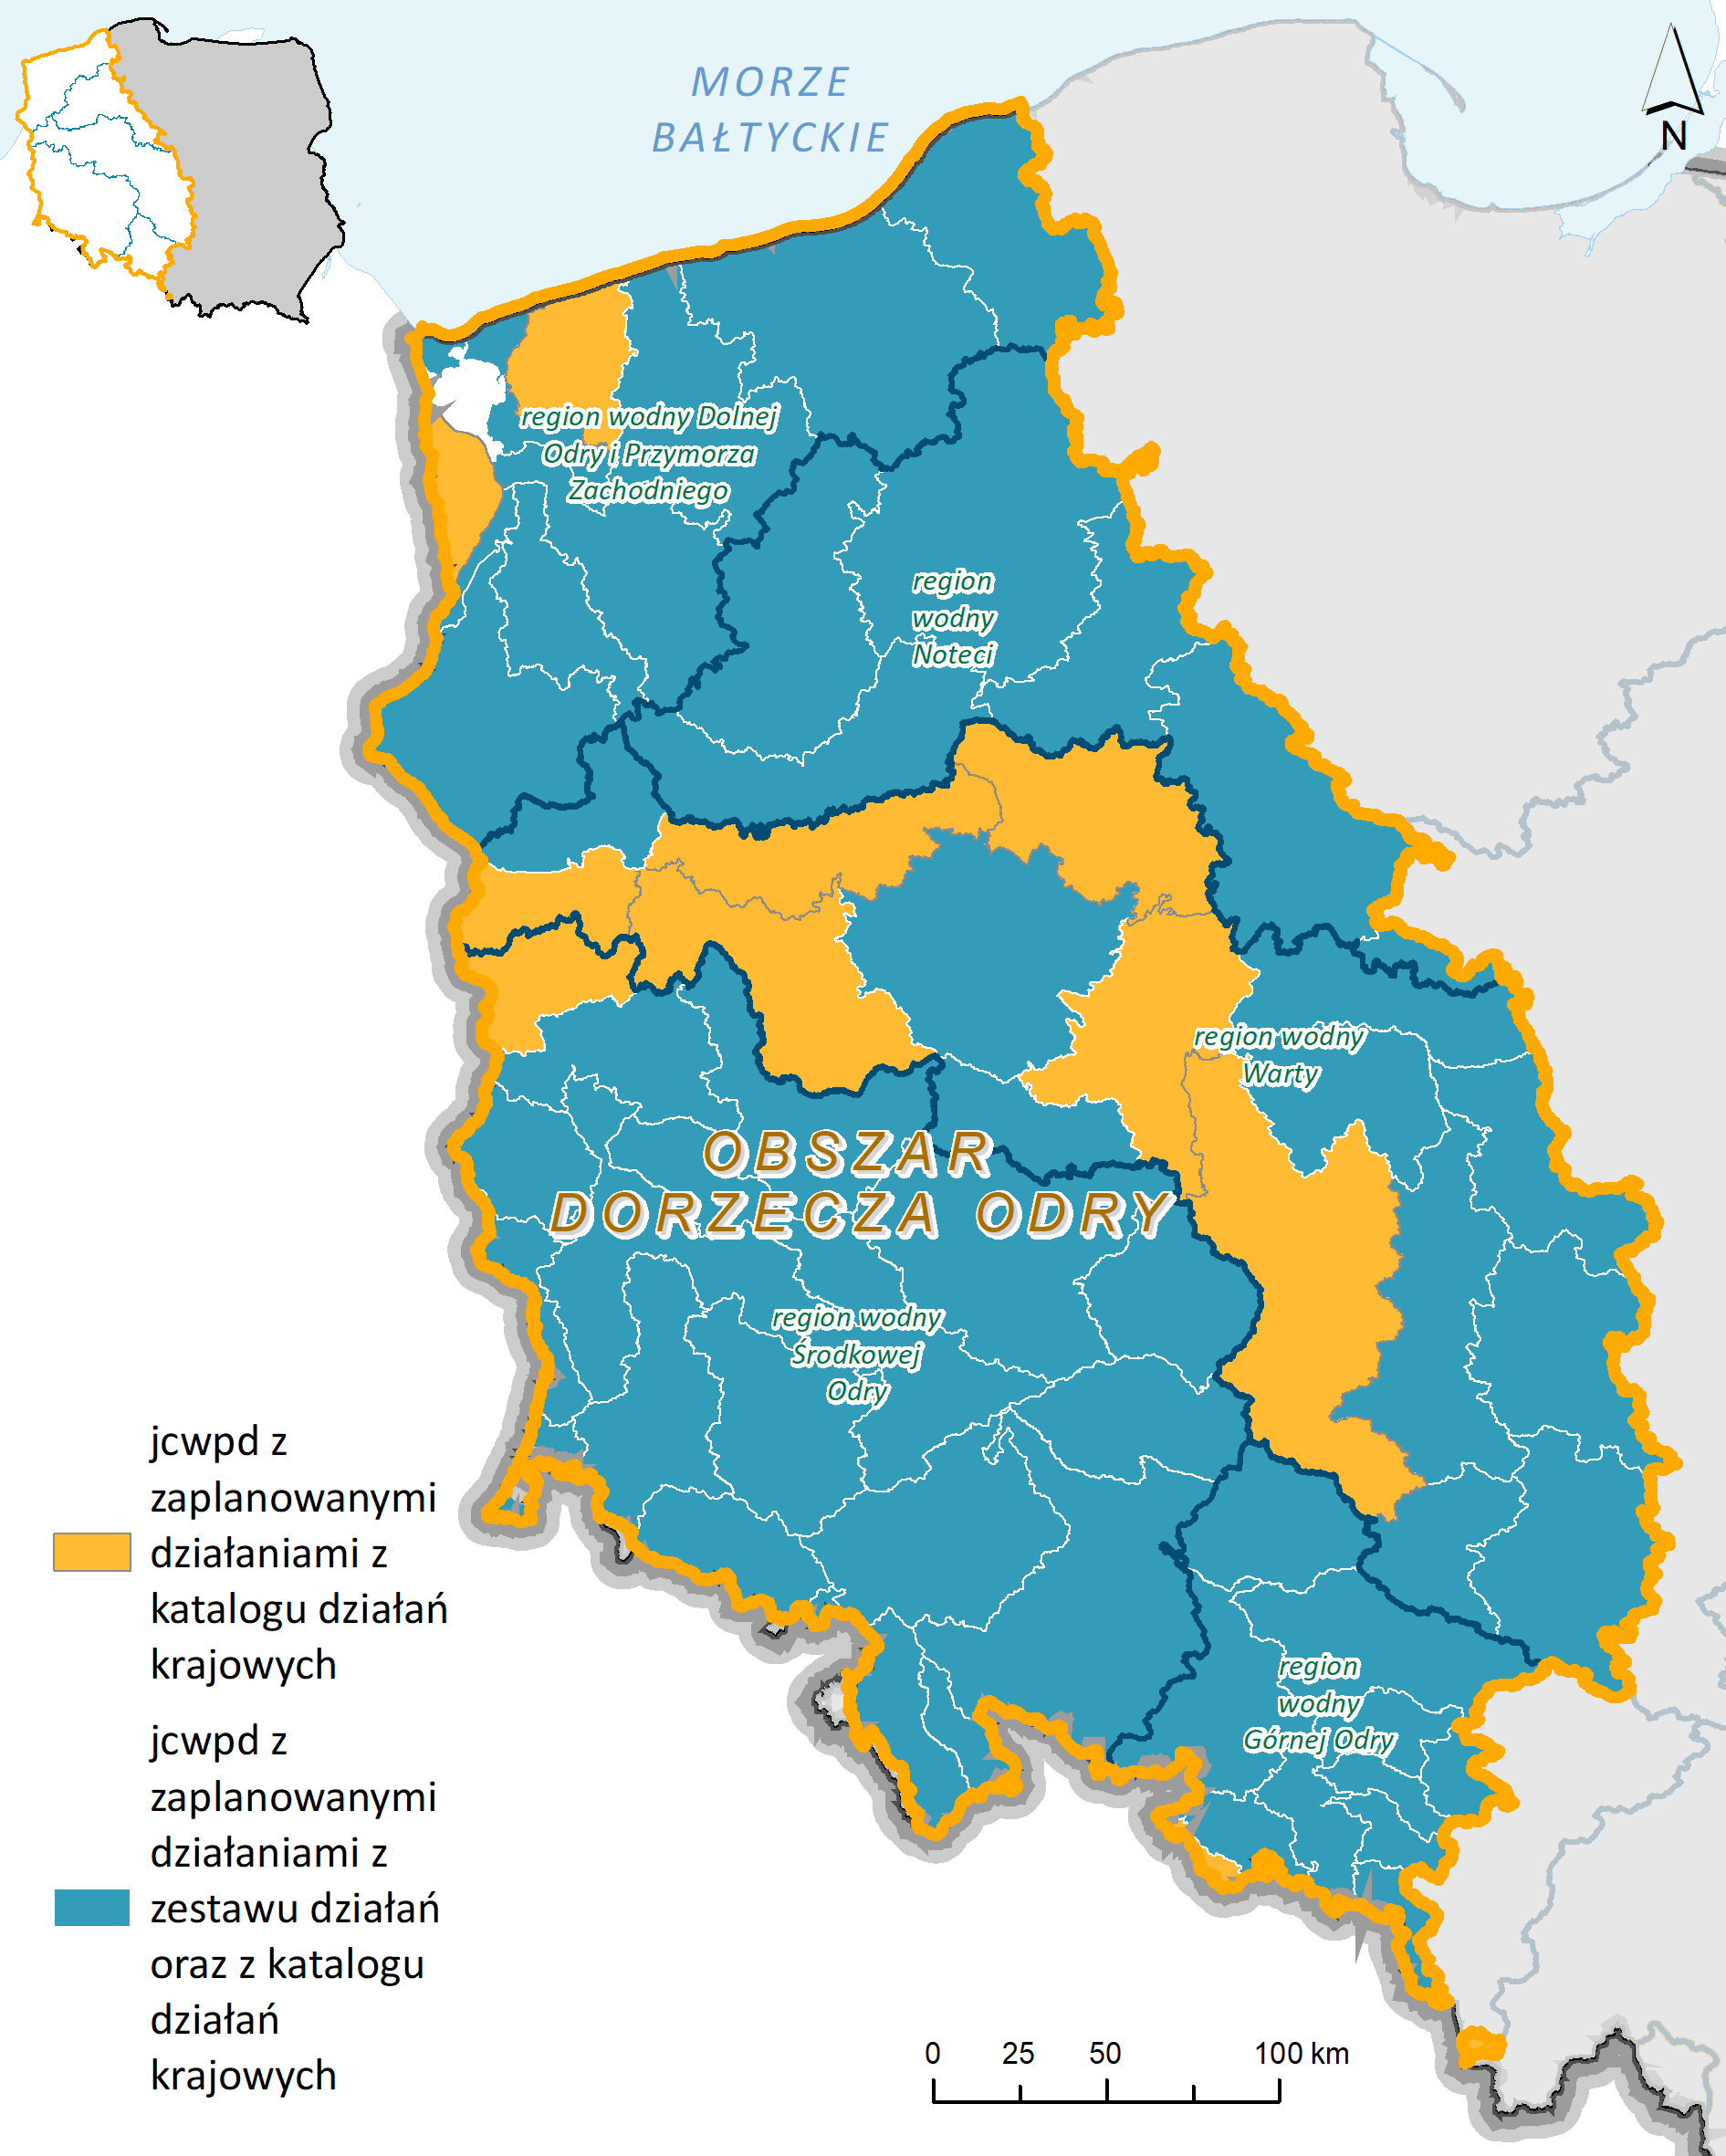
Zestawy działań jcw – obszar dorzecza Odry
W obszarze dorzecza Odry zestawy działań opracowano łącznie dla 1529 jcw (85 % wszystkich jcw w obszarze dorzecza), w tym dla:
354 jcw w regionie wodnym Dolnej Odry i Przymorza Zachodniego (zestaw działań opracowany dla 90% wszystkich jcw regionu),
131 jcw w regionie wodnym Górnej Odry (zestaw działań opracowany dla 81% wszystkich jcw regionu),
251 jcw w regionie wodnym Noteci (zestaw działań opracowany dla 82% wszystkich jcw regionu),
418 jcw w regionie wodnym Środkowej Odry (zestaw działań opracowany dla 83% wszystkich jcw regionu),
376 jcw w regionie wodnym Warty (zestaw działań opracowany dla 90 % wszystkich jcw regionu).
Mapa ogólna – jcwp z zestawami działań - obszar dorzecza Odry
Mapa ogólna - jcwpd z zestawami działań - obszar dorzecza Odry

Slide 14
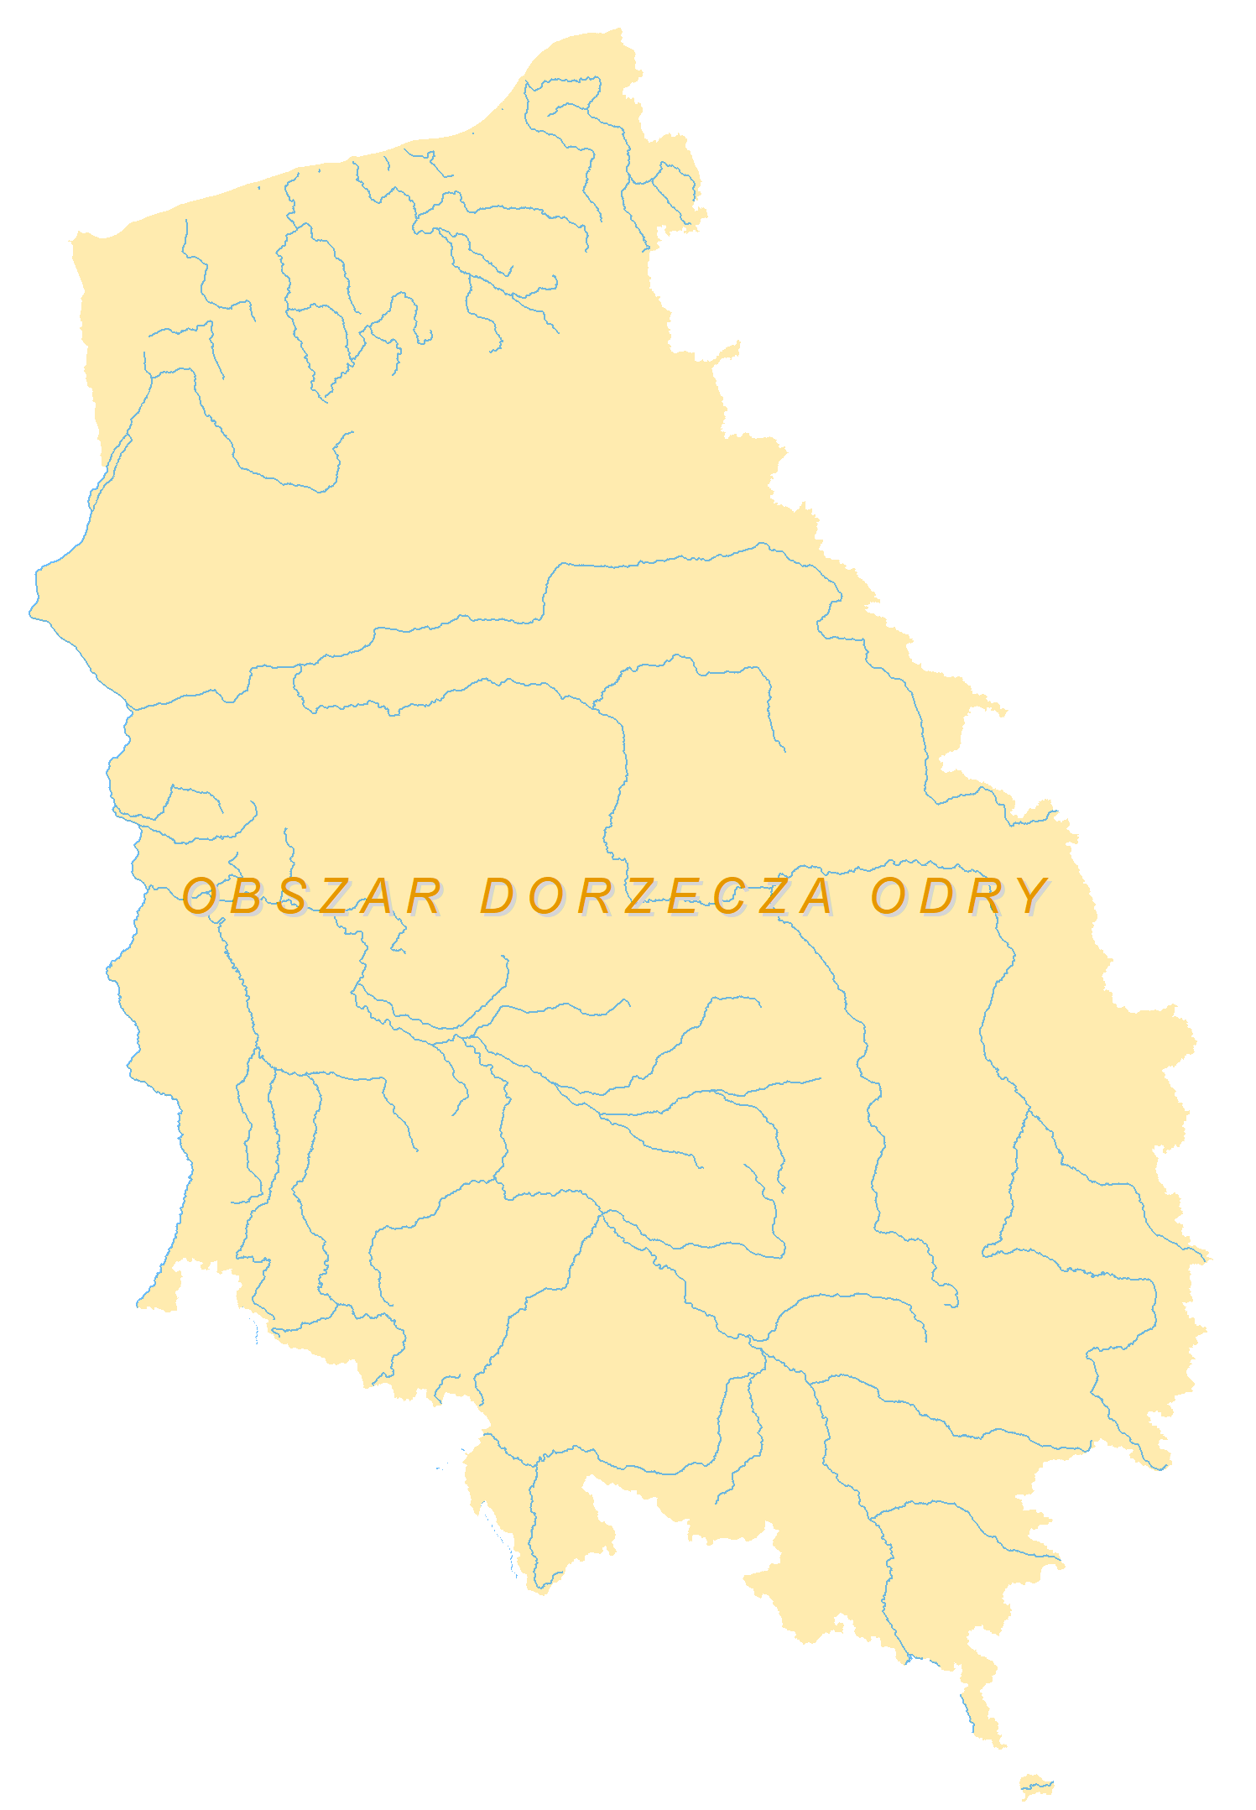
Zestawy działań jcw – obszar dorzecza Odry
W obszarze dorzecza Odry opracowano łącznie 10 826 działań, których szacunkowy koszt określony został na ponad 9 mld zł.
Największy udział w kosztach zestawu działań mają działania podstawowe - 83%, pozostałe 17% stanowią działania uzupełniające. Największy udział w kosztach mają działania z zakresu gospodarki komunalnej i odpadami - 84%.
jcwp rzeczne: 78% stanowią działania podstawowe, a 22% uzupełniające. Najliczniejszą grupę działań stanowią działania związane z poprawą warunków dla obszarów chronionych 3 877 działań; działania związane z gospodarką ściekową - 1 041 działań, przebudowa budowli piętrzących w zakresie zapewniającym ciągłość biologiczną i osiągnięcie celów środowiskowych - 636 działań.
jcwp zbiornikowe: 42% stanowią działania podstawowe, a 58% uzupełniające. Najliczniejszą grupę działań stanowią działania związane z poprawą warunków dla obszarów chronionych 16 działań; weryfikacja programu ochrony środowiska – 13 działań.
jcwp jeziorne: 68% działania podstawowe, 32% uzupełniające. Najliczniejszą grupę działań stanowią działania związane z poprawą warunków dla obszarów chronionych – 964 działania; weryfikacja programu ochrony środowiska oraz działania kontrolne i monitoringowe – 235 działań.
jcwp przejściowe i przybrzeżne: 63 % działania podstawowe, 37% uzupełniające. Najliczniejszą grupę działań stanowią działania związane z poprawą warunków dla obszarów chronionych 37 działań.
jcwpd: 39% działania podstawowe, 61% działania uzupełniające.
jcwp rzeczne (RW)
8 020 działań (74% wszystkich działań)
jcwp zbiornikowe (RWr)
57 działań
jcwp jeziorne (LW)
2 398 działań (22% wszystkich działań)
jcwp przybrzeżne i przejściowe (TW i CW)
70 działań
jcwpd 274 działania
Liczba działań - obszar dorzecza Odry

Slide 15
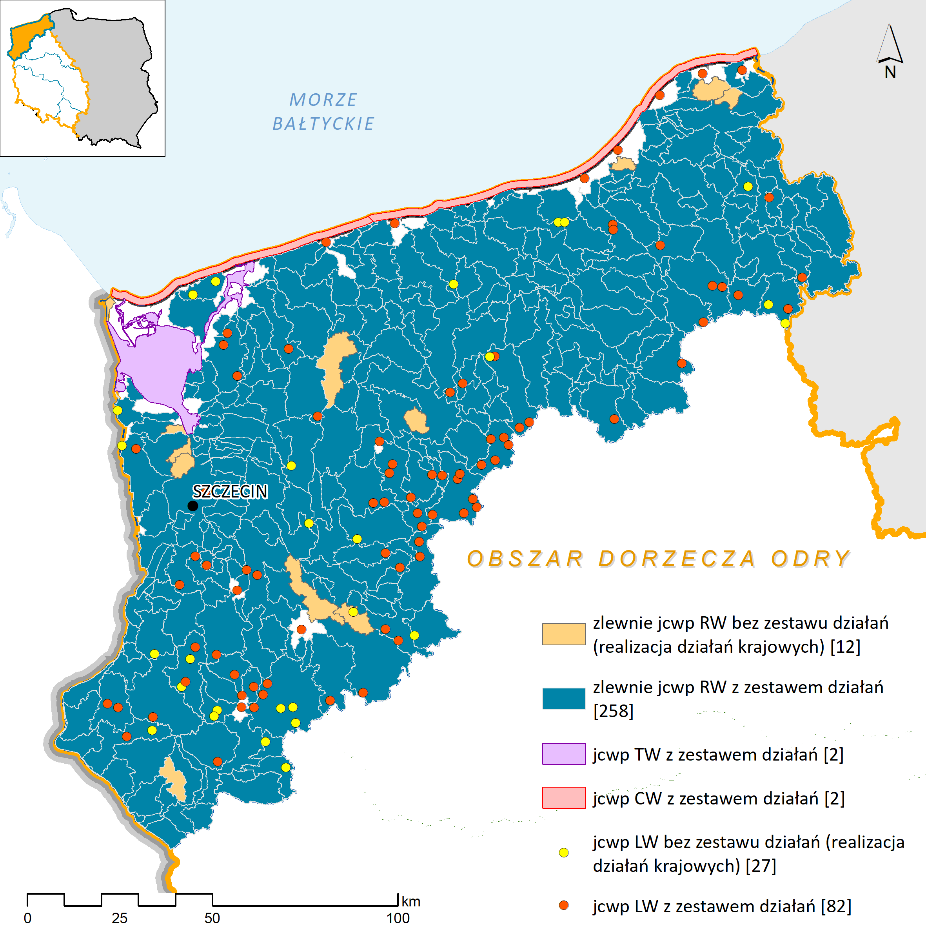
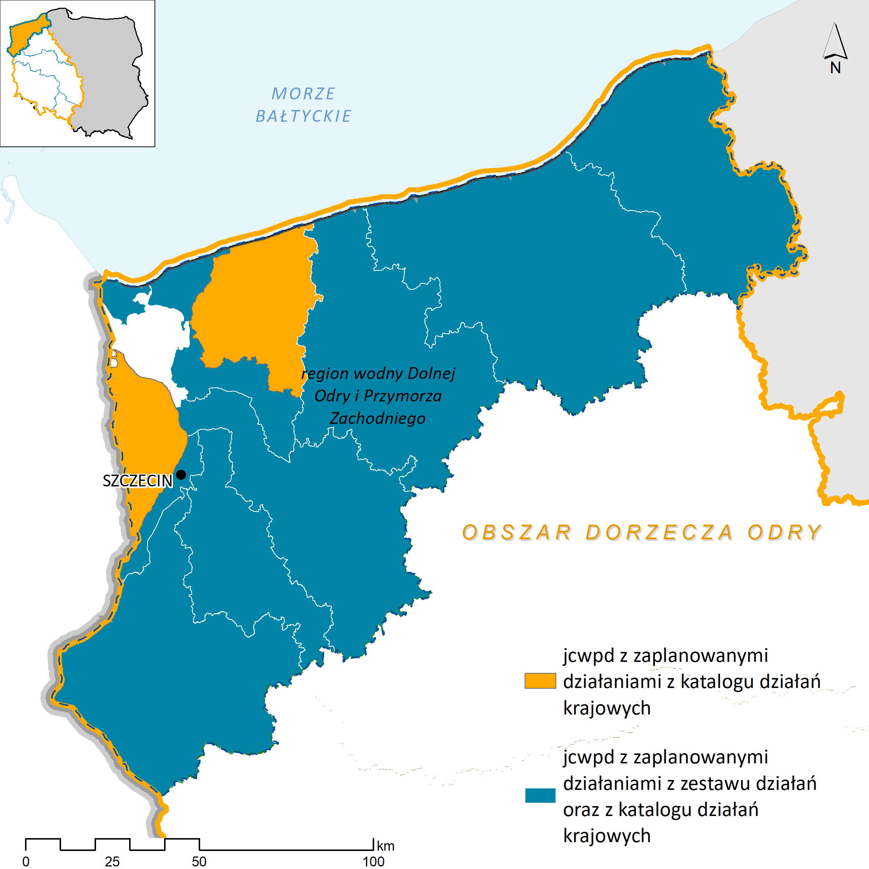
Zestawy działań jcw – region wodny Dolnej Odry i Przymorza Zachodniego
W regionie wodnym Dolnej Odry i Przymorza Zachodniego opracowano zestawy działań dla 354 jcw (łącznie 3 528 działań: 2 836 to działania podstawowe, 692 uzupełniające).
Dla 258 jcwp RW opracowano 2694 działania (80% działania podstawowe, 20 % uzupełniające).
Dla 82 jcwp LW opracowano 733 działania (84 % podstawowe, 16 % uzupełniające)
Dla 4 jcwp TW, CW opracowano 70 działań (63 % podstawowe, 67 % uzupełniające)
Dla 10 jcwpd GW opracowano 31 działań (39 % podstawowe, 61 % uzupełniające)
Kategorie wód | Nietechniczne | Techniczne | Podstawowe | Uzupełniające
RW | 704 | 291 | 2165 | 529
LW | 223 | 510 | 615 | 118
TW i CW | 19 | 51 | 44 | 26
JCWPd | 28 | 3 | 12 | 19
Razem | 974 | 855 | 2836 | 692
Mapa ogólna – jcwp z zestawami działań – region wodny Dolnej Odry i Przymorza Zachodniego
Mapa ogólna - jcwpd z zestawami działań - region wodny Dolnej Odry i Przymorza Zachodniego

Slide 16
Zestawy działań jcwp – region wodny Dolnej Odry i Przymorza Zachodniego
Harmonogram wdrożenia działań (łącznie wszystkie kategorie wód jcwp)
Koszt realizacji działań jcwp – łącznie 770 931,7 tys. zł
Źródło środków
Środki własne
Budżet państwa
Środki NFOŚiGW/WFOŚiGW
Środki UE

Slide 17
Zestawy działań jcwp – region wodny Dolnej Odry i Przymorza Zachodniego
Jednostki odpowiedzialne za realizację (łącznie wszystkie kategorie wód jcwp)

Slide 18
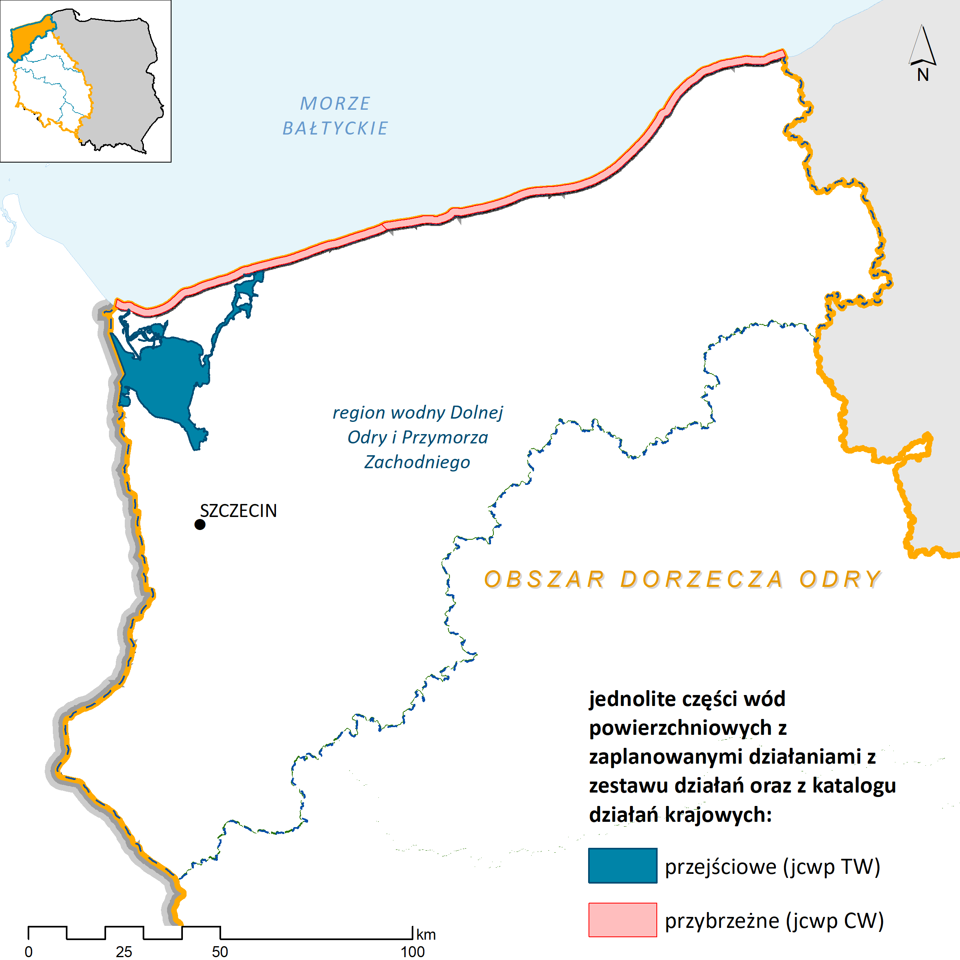
Zestawy działań jcwp przybrzeżne i przejściowe – region wodny Dolnej Odry i Przymorza Zachodniego
 | Wody przejściowe | Wody przybrzeżne | Łącznie
Liczba działań podstawowych | 21 | 23 | 44
Liczba działań uzupełniających | 15 | 11 | 26
Działania techniczne | 26 | 25 | 51
Działania nietechniczne | 10 | 9 | 19
Łącznie | 66 | 68 | 134
Jcwp TW i CW z zestawami działań - region wodny Dolnej Odry i Przymorza Zachodniego

Slide 19
Zestawy działań jcwp przybrzeżne i przejściowe – region wodny Dolnej Odry i Przymorza Zachodniego
Harmonogram wdrożenia działań
Jednostki odpowiedzialne za realizację
Źródło środków
Środki własne
Budżet państwa
Środki NFOŚiGW/WFOŚiGW
Środki UE
Koszt realizacji działań TW i CW – łącznie 36 283 900 zł

Slide 20
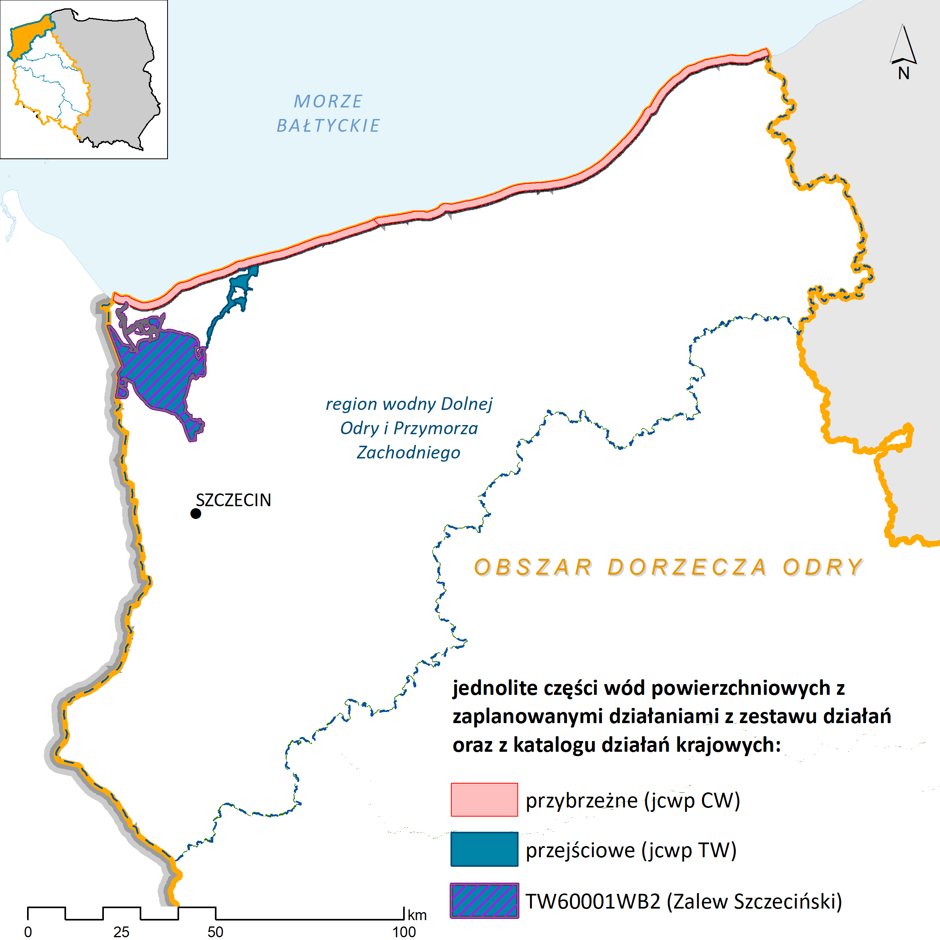
Zestawy działań jcwp przybrzeżne i przejściowe – region wodny Dolnej Odry i Przymorza Zachodniego - przykład
Jcwp Zalew Szczeciński
kod | TW60001WB2 | status | naturalna | Presje na elementy biologiczne zależne od fizykochemii Presje na elementy fizykochemiczne Presje na elementy chemiczne (woda i biota) Presje na obszary chronione Urbanizacja Zmiany klimatu Presje skumulowane
region wodny | Dolnej Odry i Przymorza Zachodniego | ocena stanu na rok 2019 | zły stan
Działania uzupełniające:
TWCWP_01.00 Realizacja Krajowego Programu Oczyszczania Ścieków Komunalnych.
TWCWP_01.01 Analiza potrzeb w zakresie budowy i modernizacji infrastruktury portowej służącej do odbioru odpadów oraz pozostałości ładunkowych ze statków.
TWCWP_03.01 Uporządkowanie i poprawa infrastruktury związanej z gospodarką ściekową na obszarze gminy poza aglomeracjami.
TWCWP_03.05 Analizy techniczno-ekonomiczne gospodarowania ściekami w obszarze gminy poza aglomeracjami.
TWCWP_06.01 Ograniczenie emisji substancji z terenów zanieczyszczonych do wód, pochodzących z presji antropogenicznych.
TWCWHM_01.16 Zapobieganie dalszym antropogenicznym zmianom strefy brzegowej - monitoring klapowisk i pól refulacyjnych.
TWCWHM_02.05 Monitoring badawczy w zakresie elementów hydromorfologicznych.
TWCWC_04.02 Realizacja działań wynikających z planów ochrony i planów zadań ochronnych dla obszarów chronionych.
TWCWC_04.03 Opracowanie indywidualnych programów renaturyzacji mających na celu odbudowę słonych mokradeł w strefie brzegowej wód przejściowych zasilanych wodami morskimi.
Jcwp TW i CW z zestawami działań - region wodny Dolnej Odry i Przymorza Zachodniego – prezentowany przykład

Slide 21
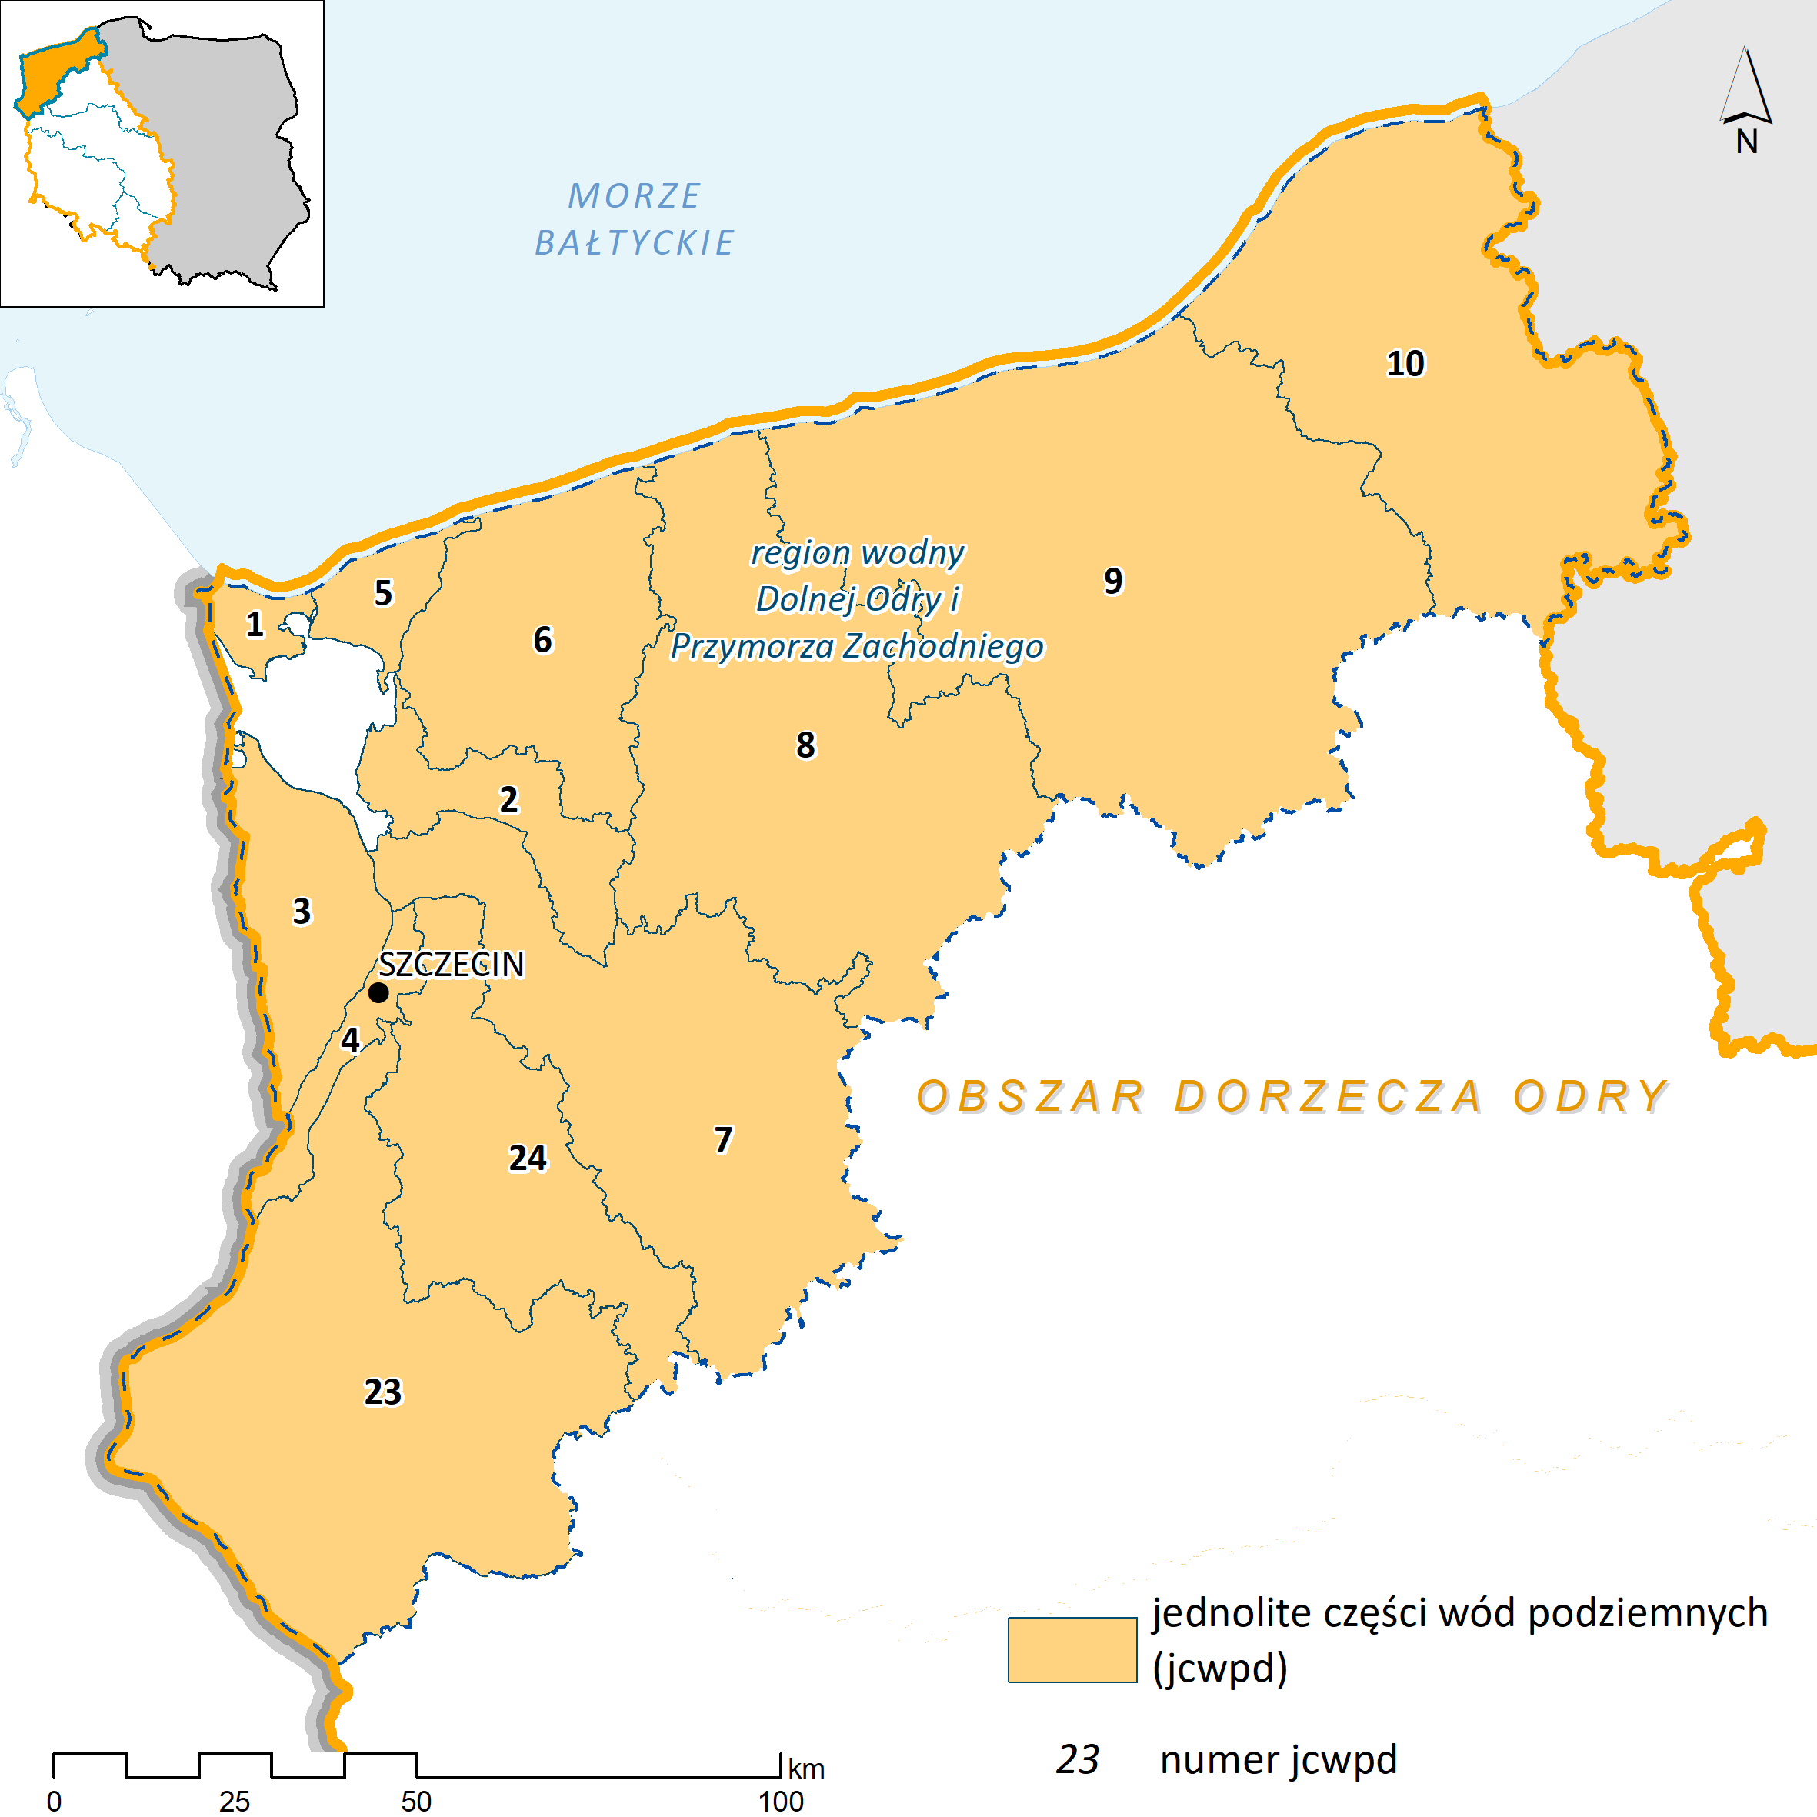
Zestawy działań jcwpd – region wodny Dolnej Odry i Przymorza Zachodniego
Wody podziemne związane są z następującymi piętrami wodonośnymi:
czwartorzędowe piętro wodonośne
neogeńskie piętro wodonośne
kredowe piętro wodonośne
jurajskie piętro wodonośne (rejon Trzebiatowa)
Liczba jcwpd w RW Dolnej Odry i Przymorza Zachodniego | 12
Ocena ryzyka (liczba jcwpd)
niezagrożone | 10
zagrożone | 2
Ocena stanu (liczba jcwpd)
stan dobry | 10
stan słaby | 2
Jcwpd - region wodny Dolnej Odry i Przymorza Zachodniego

Slide 22
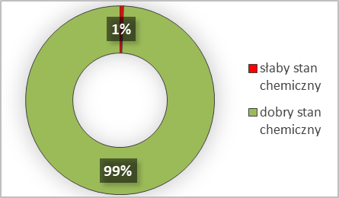
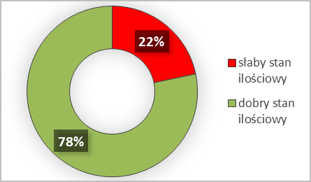
Zestawy działań jcwpd – region wodny Dolnej Odry i Przymorza Zachodniego
Numer jcwpd (kod UE) | Powierzchnia jcwpd | Ocena stanu | Przyczyna stanu słabego (test klasyfikacyjny) | Ocena ryzyka | Cel środowiskowy
jcwpd nr 1 (PLGW60001) | 119,07 km² | słaby stan chemiczny i ilościowy | C.1. – stan chemiczny I.1. – bilans wodny C.2./I.2. – ingresja i ascenzja I.3. – ochrona ELZWP | zagrożona chemicznie i ilościowo | dobry stan chemiczny i ilościowy
jcwpd nr 9 (PLGW60009) | 4 056,22 km² | słaby stan ilościowy | I.3. – ochrona ELZWP | zagrożona ilościowo | dobry stan chemiczny i ilościowy
Procent powierzchni regionu wodnego Dolnej Odry i Przymorza Zachodniego z jcwpd o słabym stanie chemicznym
Procent powierzchni regionu wodnego Dolnej Odry i Przymorza Zachodniego z jcwpd o słabym stanie ilościowym

Slide 23
Zestawy działań jcwpd – region wodny Dolnej Odry i Przymorza Zachodniego
JCWPd:
Charakterystyki
Analiza presji
i oddziaływań
Ocena stanu
Ocena ryzyka
10 jcwpd z zestawem działań
2 jcwpd bez zestawu działań (jcwpd nr 3 i 6)
Działania podstawowe ujęte w Katalogu działań krajowych
Działania podstawowe ujęte w Katalogu działań krajowych
Działania ujęte w Zestawie działań:
- 12 działań podstawowych
- 19 działań uzupełniających
Utrzymanie/
Osiągnięcie celów środowiskowych

Slide 24
Zestawy działań jcwpd – region wodny Dolnej Odry i Przymorza Zachodniego
Liczba działań ogółem | 31
Działania techniczne | Działania nietechniczne
3 | 28
Działania nowe | Działania kontynuowane
24 | 7
Kategoria działań
Grupa działań
Wpływ na rodzaj presji

Slide 25
Zestawy działań jcwpd – region wodny Dolnej Odry i Przymorza Zachodniego
Działania podstawowe
Działania uzupełniające
opracowanie wniosku na potrzeby ustanowienia obszaru ochronnego zbiornika wód śródlądowych (GZWP) – 1 jcwpd
ustanowienie obszaru ochronnego zbiornika wód śródlądowych (GZWP)
– 6 jcwpd
prowadzenie działań w celu ograniczenia ascenzji i ingresji wód zasolonych do użytkowych poziomów wodonośnych – 4 jcwpd
poszukiwanie alternatywnych źródeł wody do spożycia (woda powierzchniowa) – 1 jcwpd
budowa rurociągu przesyłowego z jcwpd nr 5 – 1 jcwpd
prowadzenie monitoringu w strefie przygranicznej w obszarze zasilania ujęcia Wydrzany - 1 jcwpd
dodatkowy przegląd udzielonych pozwoleń wodnoprawnych związanych z poborem wód podziemnych – 2 jcwpd
weryfikacja zasobów eksploatacyjnych ujęć wód podziemnych ustalonych na podstawie dokumentacji hydrogeologicznych wykonanych przed 2004 r.
- 2 jcwpd
opracowanie dodatku do dokumentacji hydrogeologicznej ustalającej zasoby eksploatacyjne ujęcia wód podziemnych – 2 jcwpd
ograniczenie zużycia wody w przemyśle - 2 jcwpd
ograniczenie zużycia wody w rolnictwie – 1 jcwpd
opracowanie planu ochrony torfowisk - 1 jcwpd
wdrożenie planu ochrony torfowisk - 1 jcwpd
rozpoznanie występowania nowych zanieczyszczeń w wodach podziemnych – 1 jcwpd
wsparcie działań organów administracji w zakresie ustanawiania obszarów ochronnych GZWP – 5 jcwpd

Slide 26
Zestawy działań jcwpd – region wodny Dolnej Odry i Przymorza Zachodniego
Działania ukierunkowane na redukcję presji ilościowej (GWI) budowa rurociągu przesyłowego z jcwpd nr 5 dodatkowy przegląd udzielonych pozwoleń wodnoprawnych związanych z poborem wód podziemnych ograniczenie zużycia wody w przemyśle ograniczenie zużycia wody w rolnictwie opracowanie dodatku do dokumentacji hydrogeologicznej ustalającej zasoby eksploatacyjne ujęcia wód podziemnych opracowanie planu ochrony torfowisk wdrożenie planu ochrony torfowisk poszukiwanie alternatywnych źródeł wody do spożycia (woda powierzchniowa) weryfikacja zasobów eksploatacyjnych ujęć wód podziemnych ustalonych na podstawie dokumentacji hydrogeologicznych wykonanych przed 2004 r.
Działania ukierunkowane na redukcję presji chemicznej (GWC) opracowanie wniosku na potrzeby ustanowienia obszaru ochronnego zbiornika wód śródlądowych (GZWP) ustanowienie obszaru ochronnego zbiornika wód śródlądowych (GZWP) wsparcie działań organów administracji w zakresie ustanawiania obszarów ochronnych GZWP | Działania ukierunkowane na redukcję presji ilościowej i chemicznej (GWIC) prowadzenie monitoringu w strefie przygranicznej w obszarze zasilania ujęcia Wydrzany
Działania ukierunkowane na redukcję presji chemicznej typu A (GWPA) rozpoznanie występowania nowych zanieczyszczeń w wodach podziemnych | Działania ukierunkowane na redukcję presji chemicznej typu B (GWPB) prowadzenie działań w celu ograniczenia ascenzji i ingresji wód zasolonych do użytkowych poziomów wodonośnych

Slide 27
Zestawy działań jcwpd – region wodny Dolnej Odry i Przymorza Zachodniego
Harmonogram wdrożenia działań
Jednostki odpowiedzialne za realizację
Źródło środków
Środki własne
Budżet państwa
Środki NFOŚiGW/WFOŚiGW
Środki UE
Koszt realizacji działań – 47 240 000 zł, w tym:
koszt wdrożenia działań podstawowych – 700 0000 zł
koszt wdrożenia działań uzupełniających – 46 540 000 zł

Slide 28
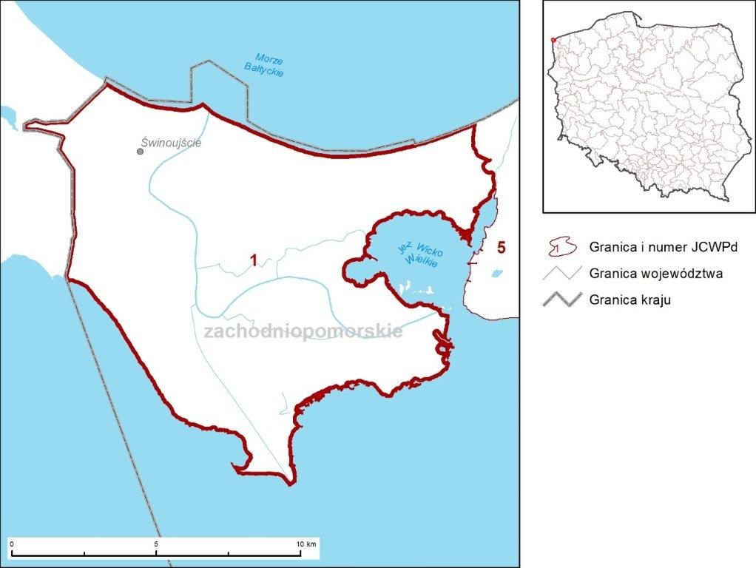
Zestawy działań jcwpd – region wodny Dolnej Odry i Przymorza Zachodniego - przykład
Jcwpd nr 1 ( PLGW60001)
powierzchnia | 119,07 km² | ocena ryzyka | zagrożona ilościowo i chemicznie | Nadmierna eksploatacja ujęć powoduje ingresję lub ascenzję wód słonych typu Cl-Na do warstw wodonośnych. Szczególnej ochrony wymagają zasoby wód słodkich, z uwagi na ich ograniczoną odnawialność i brak warstw izolujących od powierzchni terenu. Wysokim stopniem zagrożenia odznaczają się wody gruntowe, o zwierciadle swobodnym, nieizolowane od powierzchni terenu mające kontakt z wodami rowów melioracyjnych i kanałów portowych.
region wodny | Dolnej Odry i Przymorza Zachodniego | ocena stanu na rok 2019 | słaby stan ilościowy i chemiczny
obszar bilansowy | Uznam, Zalew Szczeciński (S-I) | zasięg zanieczyszczenia | 80%
zasoby dostępne | 4 343,5 tys. m³/rok | obszary chronione | tak
pobór | 3 233,95 tys. m³/rok | liczba kompleksów wodonośnych | 1 (Q)
Działania podstawowe:
poszukiwanie alternatywnych źródeł wody do spożycia (woda powierzchniowa)
prowadzenie działań w celu ograniczenia ascenzji i ingresji wód zasolonych do użytkowych poziomów wodonośnych
Działania uzupełniające:
ograniczenie zużycia wody w przemyśle
budowa rurociągu przesyłowego z jcwpd nr 5
dodatkowy przegląd udzielonych pozwoleń wodnoprawnych związanych z poborem wód podziemnych
rozpoznanie występowania nowych zanieczyszczeń w wodach podziemnych
prowadzenie monitoringu w strefie przygranicznej w obszarze zasilania ujęcia Wydrzany
opracowanie dodatku do dokumentacji hydrogeologicznej ustalającej zasoby eksploatacyjne ujęcia wód podziemnych
weryfikacja zasobów eksploatacyjnych ujęć wód podziemnych ustalonych na podstawie dokumentacji hydrogeologicznych wykonanych przed 2004 r.

Slide 29
Dziękujemy za uwagę
Sylwia Horska-Schwarz – CDM Smith Sp. z o.o.
Małgorzata Woźnicka – CDM Smith Sp. z o.o., PIG-PIB

